Slide 1
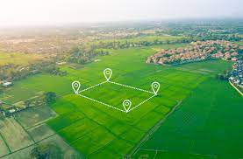
Хэрлэн сумын Засаг даргын Тамгын газар
Хэрлэн сумын газрын төлбөрийн
хувь, хэмжээ, итгэлцүүрийг шинэчлэн тогтоох саналын хэлэлцүүлэг
2022-01-25

Slide 2
Хэрлэн сумын Засаг даргын Тамгын газар
ГАЗРЫН ТӨЛБӨРИЙН ТУХАЙ
6 дугаар зүйл: Газрын төлбөр тооцох үзүүлэлт, тэдгээрийг тодорхойлох
З. Эзэмшиж, ашиглаж байгаа хот, тосгон, бусад суурины газрын суурь үнэлгээнд тогтоосон газрын төлбөрийг инженерийн хангамж, ашиглалтын зориулалт, байршил, байгаль орчинд үзүүлэх нөлөөлөл болон ногоон бүсийг хамгаалах шаардлагыг харгалзан тооцсон итгэлцүүрээр энэ хуулийн 7 дугаар зүйлийн 1 дэх хэсгийн З-т заасан хязгаарт багтаан өсгөж, бууруулж болно. Итгэлцүүрийг хэрэглэх газрын зааг, хязгаар, итгэлцүүрийн тоон утгыг сум, дүүргийн иргэдийн Төлөөлөгчдийн Хурал тогтооно.
/Энэ хэсэгт “сум, дүүргийн” гэснийг “аймаг, нийслэлийн” гэж 2021 оны 7 дугаар сарын 7-ны өдрийн хуулиар өөрчлөлт оруулсан бөгөөд 2022 оны 1 дүгээр сарын 1-ний өдрөөс эхлэн дагаж мөрдөнө./

Slide 3
Хэрлэн сумын Засаг даргын Тамгын газар
ЗАСГИЙН ГАЗРЫН 2018 ОНЫ 182 ДУГААР ТОГТООЛ
ГАЗРЫН ҮНЭЛГЭЭНИЙ ТОЙРОГ, ЗЭРЭГЛЭЛ (БҮС), СУУРЬ ҮНЭЛГЭЭ,
ГАЗРЫН ТӨЛБӨРИЙН ХЭМЖЭЭГ ТОГТООХ ТУХАЙ
Хот, тосгон, бусад суурины нэр |  |  | Хот, тосгон, бусад суурины
 |  |  | 1 га газрын суурь үнэлгээ (сая.төг) (газар ашиглах зориулалтаар)
Аймаг, нийслэлийн нэр | Дүүрэг, сумын нэр | Газрын үнэлгээний зэрэглэл (бүс)-ийн дугаар | Гэр бүлийн хамтын хэрэгцээ | Худалдаа, бүх төрлийн үйлчилгээ | ХАА-н үйлдвэрлэл | ХАА-гаас бусад үйлдвэрлэл
Дорнод | Хэрлэн | 1 | 60 | 250 | 150 | 200
 |  | 2 | 40 | 200 | 100 | 160
 |  | 3 | 30 | 180 | 90 | 130
 |  | 4 | 20 | 100 | 80 | 70
 |  | 5 | 10 | 70 | 60 | 50
үндэслэл болгон газрын төлбөрийн итгэлцүүрийн хувь хэмжээг шинэчлэн тогтоох

Slide 4
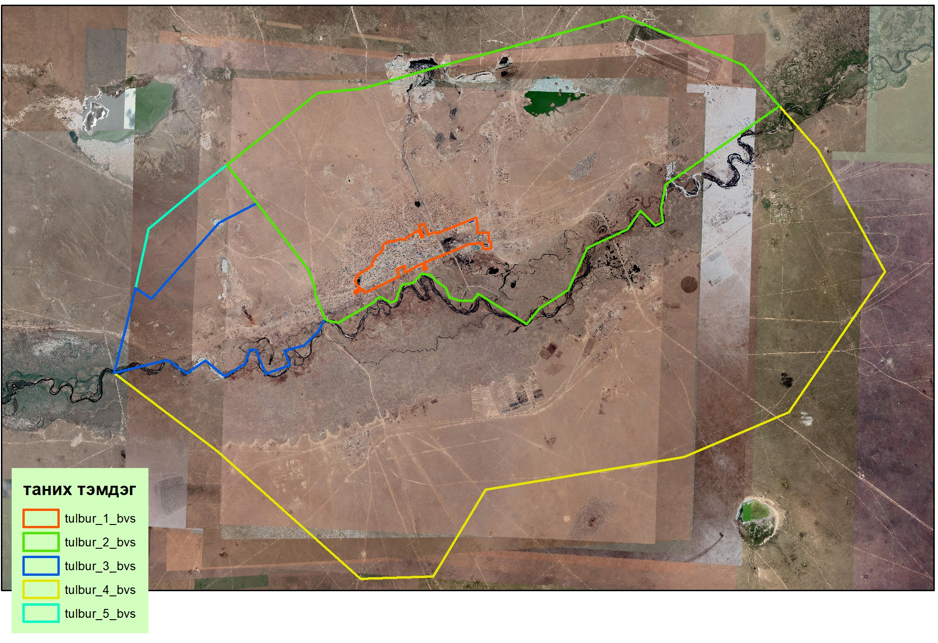
СИТХ-ын 2018 оны 11 дүгээр сарын 07-ны 12/05 дугаар тогтоол
Газрын төлбөрийн үнэлгээний бүс

Slide 5
Хэрлэн сумын Засаг даргын Тамгын газар
ТАЙЛБАР
1.Гэр бүлийн хамтын хэрэгцээний” гэдэгт “ Газрын тухай хуулийн 29.1, 29.2-т заасан газар;
2.“Худалдаа, бүх төрлийн үйлчилгээ” гэдэгт бүх шатны сургууль, цэцэрлэг, эмнэлэг, эрүүл мэндийн байгууллага, номын сан, биеийн тамир, спорт, соёл урлагийн байгууллага, тэдгээрийн барилга байгууламж, оффис, нэгдсэн төлөвлөлтийн дагуу баригдаж буй орон сууцны барилга,
3. Үйлдвэрлэл-үйлчилгээ зэрэг холимог зориулалтаар ашиглагдаж буй газар, худалдааны төв, дэлгүүр, зочид буудал, амралт-зугаалга, биеийн тамир, цэцэрлэгт хүрээлэнгийн зориулалттай газар, амралт сувиллын газар, шатахуун түгээх станц, нефтийн бүтээгдэхүүний агуулах, авто гараж, нисэх буудал, авто зогсоол, нийтийн тээвэр, агуулах, зоорь, аялал, жуулчлалын үйлчилгээний зориулалттай газар, нам, төрийн бус байгууллага, шашин, сүм хийдийн зориулалттай газар, дулаан, холбоо, эрчим хүчний өртөө, антенны доорх газар, оршуулгын газар болон бусад;
4.“ХАА-н үйлдвэрлэл” гэдэгт эрчимжсэн мал аж ахуйн болон хөдөө аж ахуйн зориулалттай барилга байгууламж, хүлэмжийн аж ахуй, Газрын тухай хуулийн 29.2, 29.3-т заасан хэмжээнээс илүү талбайд тариалж буй төмс, хүнсний ногоо, жимс жимсгэнэ, таримал ургамал тариалахад зориулсан хөдөө аж ахуйн үйлдвэрлэлийн зориулалттай газар
5.“ХАА-гаас бусад үйлдвэрлэл” гэдэгт хүнд, хөнгөн үйлдвэрлэл, уул уурхай явуулахад зориулсан газар хамаарна.

Slide 6
Хэрлэн сумын Засаг даргын Тамгын газар

Slide 7
Гэр бүлийн хэрэгцээний зориулалттай 1м,кв
газрын хувь хэмжээнд өгөх таны санал
1 дүгээр бүс -60сая |  | 2 дугаар бүс-40 сая |  | 3 дугаар бүс-30сая |  | 4 дүгээр бүс-20сая |  | 5 дугаар бүс-10сая
0.1 хувь буюу 6 төгрөг | 420 | 0.1 хувь буюу 4 төгрөг | 280 | 0.1 хувь буюу 3 төгрөг | 210 | 0.1 хувь буюу 2 төгрөг | 140 | 0.1 хувь буюу 1 төгрөг | 70
0.2 хувь буюу 12 төгрөг | 840 | 0.2 хувь буюу 8 төгрөг | 560 | 0.2 хувь буюу 6 төгрөг | 360 | 0.2 хувь буюу 4 төгрөг | 280 | 0.2 хувь буюу 2 төгрөг | 140
0.3 хувь буюу 18 төгрөг | 1260 | 0.3 хувь буюу 12 төгрөг | 840 | 0.3 хувь буюу 9 төгрөг | 630 | 0.3 хувь буюу 6 төгрөг | 420 | 0.3 хувь буюу 3 төгрөг | 210
0.4 хувь буюу 24 төгрөг | 1600 | 0.4 хувь буюу 16 төгрөг | 1120 | 0.4 хувь буюу 12 төгрөг | 840 | 0.4 хувь буюу 8 төгрөг | 560 | 0.4 хувь буюу 4 төгрөг | 280
0.5 хувь буюу 30 төгрөг | 2100 | 0.5 хувь буюу 20 төгрөг | 1400 | 0.5 хувь буюу 15 төгрөг | 1050 | 0.5 хувь буюу 10 төгрөг | 700 | 0.5 хувь буюу 5 төгрөг | 350
0.6 хувь буюу 36 төгрөг | 2520 | 0.6 хувь буюу 24 төгрөг | 1680 | 0.6 хувь буюу 18 төгрөг | 1260 | 0.6 хувь буюу 12 төгрөг | 840 | 0.6 хувь буюу 6 төгрөг | 420
0.7 хувь буюу 42 төгрөг | 2940 | 0.7 хувь буюу 28 төгрөг | 1960 | 0.7 хувь буюу 21 төгрөг | 1470 | 0.7 хувь буюу 14 төгрөг | 980 | 0.7 хувь буюу 7 төгрөг | 490
0.8 хувь буюу 48 төгрөг | 3360 | 0.8 хувь буюу 32 төгрөг | 2240 | 0.8 хувь буюу 24 төгрөг | 1680 | 0.8 хувь буюу 16 төгрөг | 1120 | 0.8 хувь буюу 8 төгрөг | 560
0.9 хувь буюу 54 төгрөг | 3780 | 0.9 хувь буюу 36 төгрөг | 2520 | 0.9 хувь буюу 27 төгрөг | 1890 | 0.9 хувь буюу 18 төгрөг | 1260 | 0.9 хувь буюу 9 төгрөг | 630
1.0 хувь буюу 60 төгрөг | 4200 | 1.0 хувь буюу 40төгрөг | 4000 | 1.0 хувь буюу 30 төгрөг | 2100 | 1.0 хувь буюу 20 төгрөг | 1400 | 1.0 хувь буюу 10 төгрөг | 700

Slide 8
ХАА-н үйлдвэрлэл

Slide 9
Хүнсний ногоо, жимс, жимсгэнэ, таримал ургамал, тарих зориулалтаар 0,1 га- гаас илүүгүй газар
1 дүгээр бүс -60сая |  | 2 дугаар бүс-40 сая |  | 3 дугаар бүс-30сая |  | 4 дүгээр бүс-20сая |  | 5 дугаар бүс-10сая
0.1 хувь буюу 6 төгрөг | 6000 | 0.1 хувь буюу 4 төгрөг | 4000 | 0.1 хувь буюу 3 төгрөг | 3000 | 0.1 хувь буюу 2 төгрөг | 2000 | 0.1 хувь буюу 1 төгрөг | 1000
0.2 хувь буюу 12 төгрөг | 12000 | 0.2 хувь буюу 8 төгрөг | 8000 | 0.2 хувь буюу 6 төгрөг | 6000 | 0.2 хувь буюу 4 төгрөг | 4000 | 0.2 хувь буюу 2 төгрөг | 2000
0.3 хувь буюу 18 төгрөг | 18000 | 0.3 хувь буюу 12 төгрөг | 12000 | 0.3 хувь буюу 9 төгрөг | 9000 | 0.3 хувь буюу 6 төгрөг | 6000 | 0.3 хувь буюу 3 төгрөг | 3000
0.4 хувь буюу 24 төгрөг | 24000 | 0.4 хувь буюу 16 төгрөг | 16000 | 0.4 хувь буюу 12 төгрөг | 12000 | 0.4 хувь буюу 8 төгрөг | 8000 | 0.4 хувь буюу 4 төгрөг | 4000
0.5 хувь буюу 30 төгрөг | 30000 | 0.5 хувь буюу 20 төгрөг | 20000 | 0.5 хувь буюу 15 төгрөг | 15000 | 0.5 хувь буюу 10 төгрөг | 10000 | 0.5 хувь буюу 5 төгрөг | 5000
0.6 хувь буюу 36 төгрөг | 36000 | 0.6 хувь буюу 24 төгрөг | 24000 | 0.6 хувь буюу 18 төгрөг | 18000 | 0.6 хувь буюу 12 төгрөг | 12000 | 0.6 хувь буюу 6 төгрөг | 6000
0.7 хувь буюу 42 төгрөг | 42000 | 0.7 хувь буюу 28 төгрөг | 28000 | 0.7 хувь буюу 21 төгрөг | 21000 | 0.7 хувь буюу 14 төгрөг | 14000 | 0.7 хувь буюу 7 төгрөг | 7000
0.8 хувь буюу 48 төгрөг | 48000 | 0.8 хувь буюу 32 төгрөг | 32000 | 0.8 хувь буюу 24 төгрөг | 24000 | 0.8 хувь буюу 16 төгрөг | 16000 | 0.8 хувь буюу 8 төгрөг | 8000
0.9 хувь буюу 54 төгрөг | 54000 | 0.9 хувь буюу 36 төгрөг | 36000 | 0.9 хувь буюу 27 төгрөг | 27000 | 0.9 хувь буюу 18 төгрөг | 18000 | 0.9 хувь буюу 9 төгрөг | 9000
1.0 хувь буюу 60 төгрөг | 60000 | 1.0 хувь буюу 40төгрөг | 40000 | 1.0 хувь буюу 30 төгрөг | 30000 | 1.0 хувь буюу 20 төгрөг | 20000 | 1.0 хувь буюу 10 төгрөг | 10000

Slide 10
ХАА-гаас бусад үйлдвэрлэл

Slide 11
ХАА-гаас бусад үйлдвэрлэл
1 дүгээр бүс-200сая |  | 2 дугаар бүс-180сая |  | 3 дугаар бүс-130сая |  | 4 дүгээр бүс-700сая |  | 5 дугаар бүс-50сая
0.1 хувь буюу 200.0 төгрөг | 200000 | 0.1 хувь буюу 16 төгрөг | 160000 | 0.1 хувь буюу 130.0 төгрөг | 130000 | 0.1 хувь буюу 70.0 төгрөг | 70000 | 0.1 хувь буюу 50.0 төгрөг | 50000
0.2 хувь буюу 400.0 төгрөг | 400000 | 0.2 хувь буюу 32 төгрөг | 320000 | 0.2 хувь буюу 260.0 төгрөг | 260000 | 0.2 хувь буюу 140.0 төгрөг | 140000 | 0.2 хувь буюу 10.00 төгрөг | 100000
0.3 хувь буюу 600.0 төгрөг | 600000 | 0.3 хувь буюу 48 төгрөг | 480000 | 0.3 хувь буюу 390.0 төгрөг | 390000 | 0.3 хувь буюу 210.0 төгрөг | 210000 | 0.3 хувь буюу 150.0 төгрөг | 150000
0.4 хувь буюу 80 0.0 төгрө | 800000 | 0.4 хувь буюу 64 төгрөг | 640000 | 0.4 хувь буюу 520.0 төгрөг | 520000 | 0.4 хувь буюу 280.0 төгрөг | 280000 | 0.4 хувь буюу 200.0 төгрөг | 200000
0.5 хувь буюу 900.0 төгрөг | 900000 | 0.5 хувь буюу 80 төгрөг | 800000 | 0.5 хувь буюу 650.0 төгрөг | 650000 | 0.5 хувь буюу 350.0 төгрөг | 350000 | 0.5 хувь буюу 250.0 төгрөг | 250000
0.6 хувь буюу 1200.0 төгрөг | 1200000 | 0.6 хувь буюу 96 төгрөг | 960000 | 0.6 хувь буюу 780.0 төгрөг | 780000 | 0.6 хувь буюу 420.0 төгрөг | 420000 | 0.6 хувь буюу 300.0 төгрөг | 300000
0.7 хувь буюу 1400.0 төгрөг | 1400000 | 0.7 хувь буюу 112 төгрөг | 1120000 | 0.7 хувь буюу 910.0 төгрөг | 910000 | 0.7 хувь буюу 490.0 төгрөг | 490000 | 0.7 хувь буюу 350.0 төгрөг | 350000
0.8 хувь буюу 160 0.0төгрөг | 1600000 | 0.8 хувь буюу 128 төгрөг | 1280000 | 0.8 хувь буюу 1040.0 төгрөг | 1040000 | 0.8 хувь буюу 560.0 төгрөг | 560000 | 0.8 хувь буюу 400.0 төгрөг | 400000
0.9 хувь буюу 1800.0 төгрөг | 1800000 | 0.9 хувь буюу 144 төгрөг | 1440000 | 0.9 хувь буюу 1170.0 төгрөг | 1170000 | 0.9 хувь буюу 630.0 төгрөг | 630000 | 0.9 хувь буюу 450.0 төгрөг | 450000
1.0 хувь буюу 2000.0төгрөг | 2000000 | 1.0 хувь буюу 160 төгрөг | 1600000 | 1.0 хувь буюу 1300.0 төгрөг | 1300000 | 1.0 хувь буюу 700.00 төгрөг | 700000 | 1,0 хувь буюу 500.0 төгрөг | 500000

Slide 12
7 дугаар зүйл. Газрын төлбөрийн хувь, хэмжээ
3/ эзэмшиж, ашиглаж байгаа хот, тосгон, бусад суурины нэг га газрын төлбөрийн хязгаар О,1-1,О хувь;
4.Уурхайн эдэлбэрийн ашиглалт явуулж байгаа хэсэгт зохих хууль тогтоомж, гэрээний дагуу үйл ажиллагаа явуулж байгаа иргэн, аж ахуйн нэгж, байгууллагын газрын төлбөрийг ойр орших улс, аймгийн зэрэглэлтэй хотын бүсэд хамааруулан хоёр дахин өсгөж тооцно.
/Энэ хэсгийг 2019 оны 05 дугаар сарын 02-ны өдрийн хуулиар өөрчлөн найруулсан./
5.Ойн сан бүхий газар болон усны сан бүхий газрын хамгаалалтын бүсэд зохих хууль тогтоомж, гэрээний дагуу үйл ажиллагаа явуулж байгаа иргэн, аж ахуйн нэгж, байгууллагын газрын төлбөрийг ойр орших улс, аймгийн зэрэглэлтэй хотын бүсэд хамааруулан хоёр дахин өсгөж тооцно.
/Энэ хэсгийг 2019 оны 05 дугаар сарын 02-ны өдрийн хуулиар өөрчлөн найруулсан./

Slide 13
ЗАМ, ШУГАМ СYЛЖЭЭНИЙ ГАЗРЫН ТӨЛБӨР
Ангилал |  | Газрын төлбөр
 |  | Хэмжих нэгж | Төлбөр (төгрөгөөр)
Авто замын газар | улсын чанартай авто зам | км | 5,000.0
 | орон нутгийн чанартай авто зам | км | 2,500.0
 | аж ахуйн нэгж байгууллагын дотоодын | км | 2,500.0
 | олон улсын чанартай | км | 7,500.0
Төмөр замын газар | төмөр замын зурвас газар | км | 7,500.0
Шугам, сүлжээний газар | мэдээлэл холбооны шугам сүлжээний газар | км | 7,500.0
 | эрчим хүчний шугам сүлжээний газар | км | 7,500.0
 | хийн хоолой | км | 7,500.0
 | дулаан, цэвэр бохир усны шугам | км | 7,500.0

Slide 14
Хэрлэн сумын Засаг даргын Тамгын газар
https://mail.google.com/mail/u/0/?tab=rm#inbox/FMfcgzGmtNfrxdqvkbktHwbCrwsHhZTr

